Slide 1

Multi-site RCPSP
Malek Moussa - Amine Henchi - Mohamed Aziz Rjeb - Mariem Kallel
Année universitaire : 2022-2023

Slide 2
Sommaire
1
2
3
4
Présentation du RCPSP
Présentation du multi-site RCPSP
Contraintes du problème
Exemple

Slide 3
Présentation du RCPSP
1

Slide 4
Introduction
Le problème est NP-difficile au sens fort, il ne peut donc être résolu optimalement que par des algorithmes de complexité exponentielle. L'état de l'art permet de le résoudre optimalement dans un temps raisonnable, sur des instances de 60 tâches au plus.
Le problème de gestion de projet à contraintes de ressources est un problème d'optimisation combinatoire, étudié en ordonnancement. Il est connu sous l'acronyme anglophone RCPSP (Resource-Constrained Project Scheduling Problem).

Slide 5
Le RCPSP en détails
Contraintes
Le problème d’ordonnancement de projet avec contraintes de ressources (RCPSP) est un problème d’optimisation combinatoire qui consiste à trouver un ordonnancement réalisable pour un ensemble de n tâches soumises à des contraintes de ressources et de priorité.
Chaque tâche a un temps de traitement, un ensemble de tâches de successeurs et une quantité requise de ressources différentes.
Les ressources peuvent être rares mais renouvelables à chaque période.
Aucun travail ne peut commencer avant que tous ses prédécesseurs soient terminés.
Pas de préemption dans la succession des tâches.

Slide 6
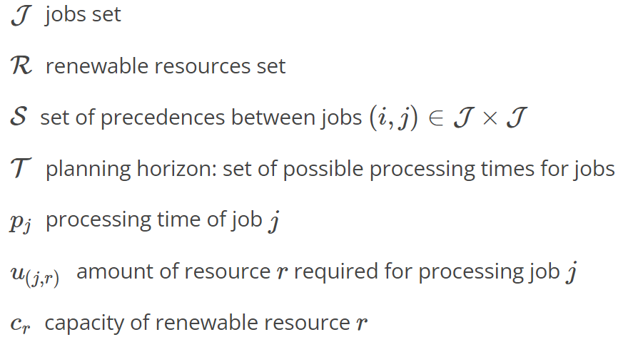
Variables utilisées

Slide 7
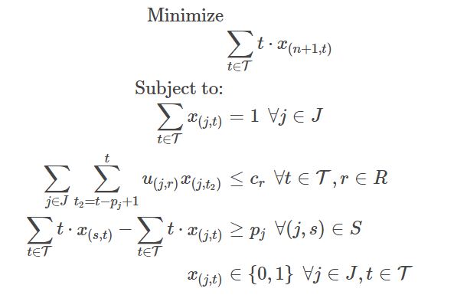
Modèle de Pristker
Dans cette formulation, les variables de décision xjt=1 si la tâche “j” est assignée pour commencer à l’instant t; sinon, xjt=0.

Slide 8
Présentation du multi-site RCPSP
2

Slide 9
L’extension Multi-site RCPSP
L’extension que nous proposons est d’ajouter au problème de type RCPSP un contexte multisite avec le choix du lieu d’exécution pour les tâches. Pour cela nous introduisons la notion de sites et de ressources fixes ou mobiles. On dispose de sites et chaque couple de sites est séparé par un temps de déplacement. Une tâche a obligatoirement besoin d’un site pour être exécutée. Une ressource est soit mobile, soit fixe.
Pour le RCPSP multi-site, l’objectif est le même mais il faut en plus déterminer l’affectation des tâches aux sites qui a une incidence sur les temps de transport.

Slide 10
Ressources fixes et mobiles
La particularité des ressources fixes est qu’elles peuvent être affectées uniquement aux tâches exécutées sur leur site de référence.
Exemple : Les ressources matérielles sont des appareils fixes, par conséquent associées à un site et ne peuvent en changer. Une ressource matérielle est caractérisée par son type. (Cas de machines médicales dans un hôpital).
Les ressources mobiles sont sujettes à des temps de déplacement dans le cas où elles doivent exécuter successivement deux tâches sur deux sites différents.
Exemple : Les ressources humaines. De telles ressources sont partagées entre plusieurs sites distants les uns des autres. Un temps de déplacement doit être pris en compte lorsqu’une ressource humaine se déplace entre deux sites.

Slide 11
Transportation Time
Ce temps de déplacement se traduit par un délai minimum entre la fin de la première tâche et le début de la seconde, égal au temps de déplacement entre les deux sites. Le deuxième cas où ce délai s’applique, est s’il existe une contrainte de précédence entre deux tâches qui ne sont pas réalisées sur le même site.

Slide 12
RCPSP vs Multi-site RCPSP
Contrairement au RCPSP classique, il est nécessaire d’identifier individuellement les ressources qui vont effectuer les tâches. Les time lags ne sont plus donnés pour deux tâches puisqu’ils dépendent des sites où vont être exécutées les tâches et ces sites sont à déterminer pour construire une solution au problème. Le problème du RCPSP avec time lags conditionnels consiste à trouver un ordonnancement des tâches et une affectation des ressources pour effectuer l’ensemble des tâches, qui minimisent un critère donné, par exemple le makespan. Pour le RCPSP multi-site, l’objectif est le même mais il faut en plus déterminer l’affectation des tâches aux sites qui a une incidence sur les temps de transport.

Slide 13
Contraintes du problème
3

Slide 14
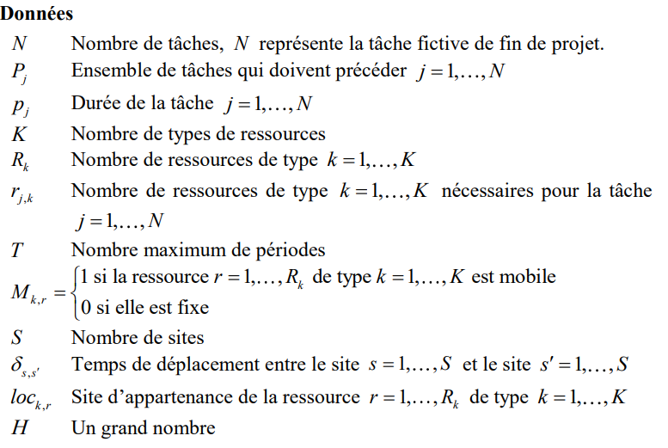
Données du problème

Slide 15
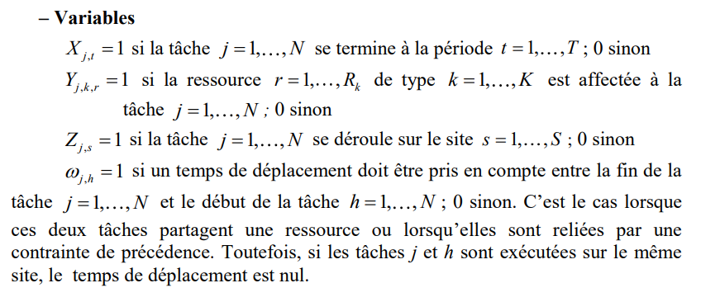
Variables du problème

Slide 16
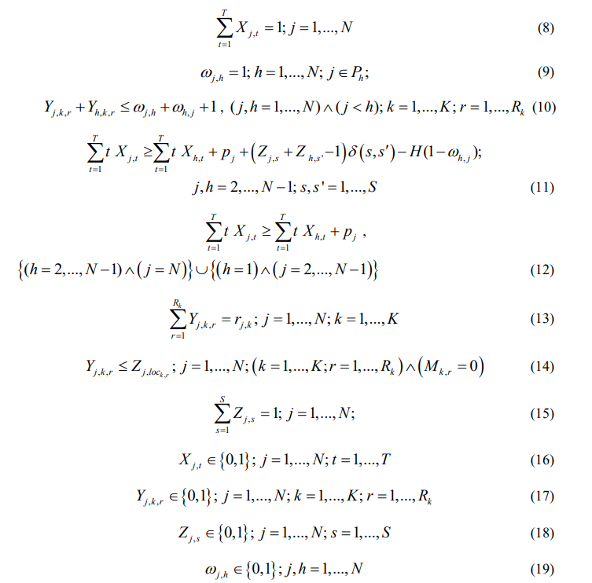

Modèle mathématique
Fonction objectif :

Slide 17
Exemple
4

Slide 18
Exemple
Afin d’illustrer notre problème, nous considérons une instance du RCPSP multisite comportant 2 sites, 4 types de ressources et 7 tâches. Les caractéristiques des ressources sont données dans le tableau 2. Le temps de transport d’un site à l’autre est de deux périodes. Les 7 tâches sont reliées par des contraintes de précédence données sur la figure 2. Les tâches 1 et 9 sont les deux tâches fictives de début et fin de projet. Chaque tâche est représentée par un cercle avec au-dessus sa durée et en dessous les ressources nécessaires à son exécution sous la forme type (quantité).

Slide 19
